Slide 1
REENTAL
PS 4
Nama : Nowaf Daff Aswana
Kelas : C
Nim : 2200018143
Matkul : Dasar Komputer
Link projek Github :
https://github.com/daffaganteng234/rental-ps.dsk/blob/main/ps.asm

Slide 2
Deskripsi Aplikasi
Rental merupakan sebuah tempat penyewaan bermain PlayStation. Ada rental yang menyewakan PSnya di tempatnya saja, atau ada juga yang boleh menyewakannya untuk dibawa pulang ke rumah. Pada hari Sabtu dan Minggu, rental seakan menjadi destinasi terfavorit bagi para anak muda saat itu.

Slide 3
Fitur – Fitur aplikasi
MUSIK
GRAFIK
Bachground musik dan suara karakter yang sudah didesain sangat baik

Slide 4
Alur Kerja
Pastikan tempat yang akan kita jadikan rental ps agak ramai dan mudah ditemukan orang.
Selalu cek informasi,apakah PS ada rencana mengeluarkan konsol terbarundan perhatikan tren baru
Survei lokasi
Ketahui selak beluk playstation
Kami akan selalu menyesuaikan tarif sesuai kemampuan mereka
Tentukan tarif rental yang sesuai
Promosikan rental ps di lingkungan sekitar
Siapkan alat terbaik
Kami akan mempromosikan disekitar sekolahan terdekat,perumahan,titip pamflet
Kami pastinya akan memberikan alat yang terbaik seperti Tv yang berkualitas HD dan Wide screen

Slide 5


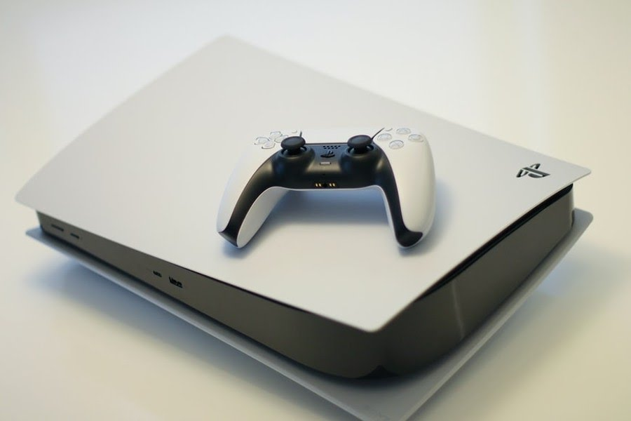
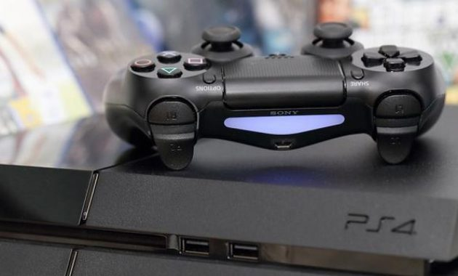
Rancangan

Slide 6
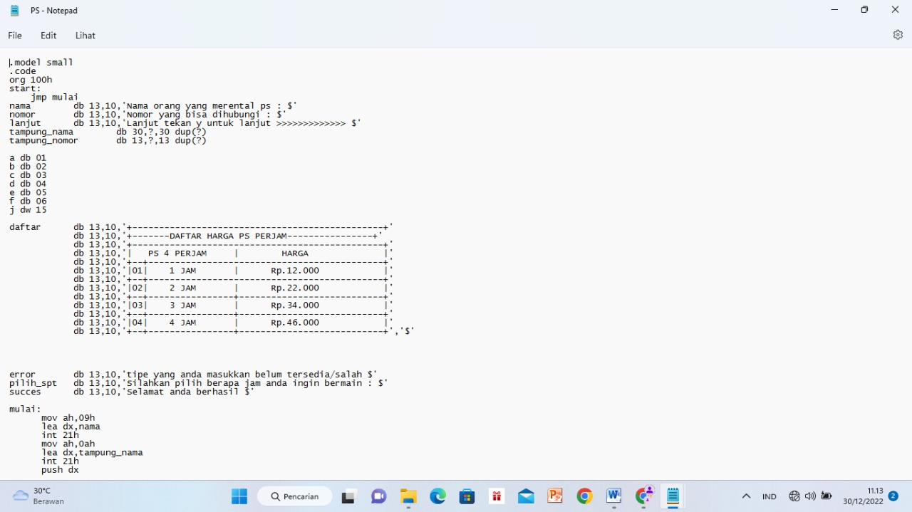
Screenshot Coding

Slide 7
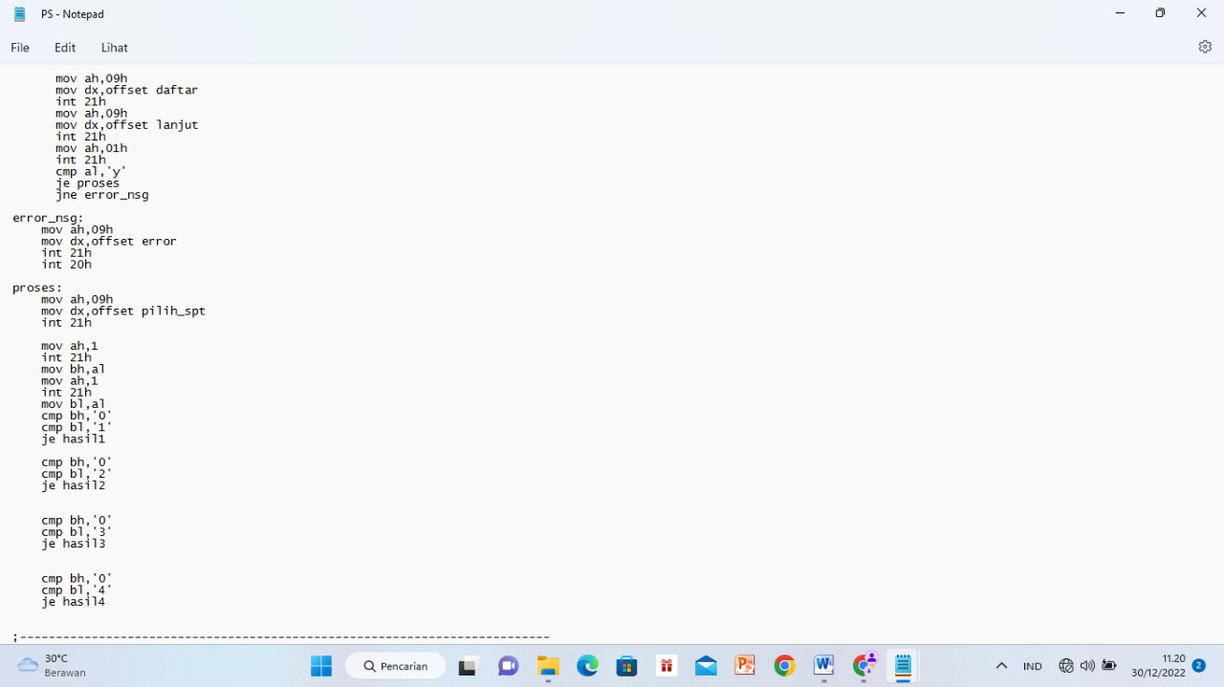
25%
35%
10%
40%

Slide 8
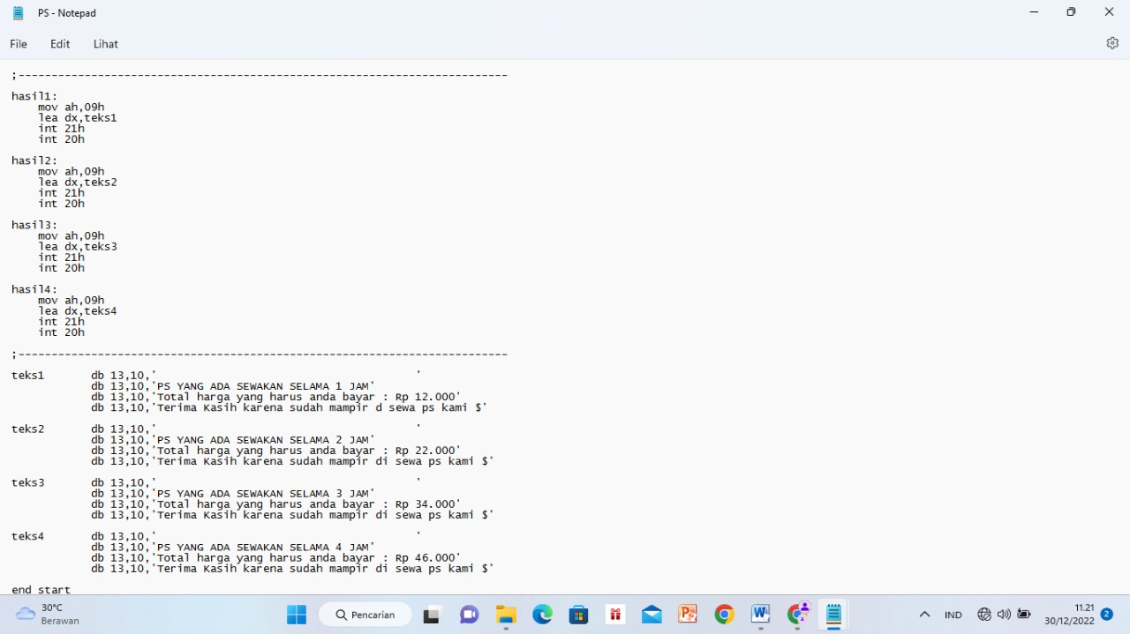

Slide 9
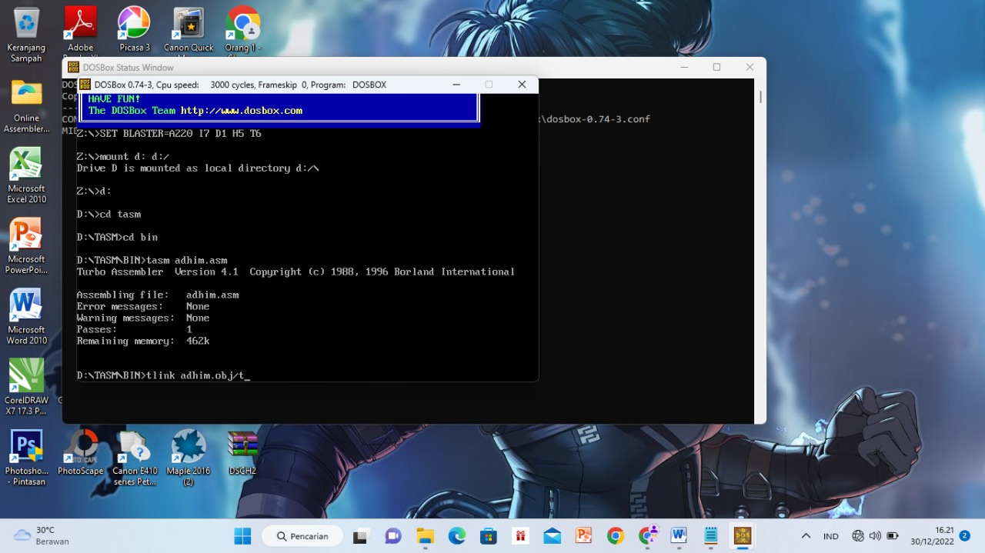
Tampilan luaran program
03
04
02
05
01
06

Slide 10
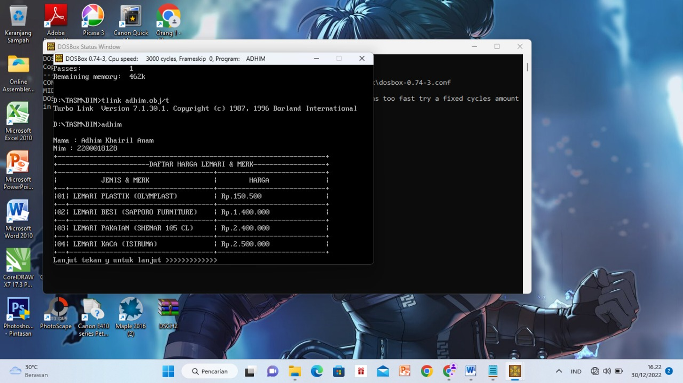

Slide 11
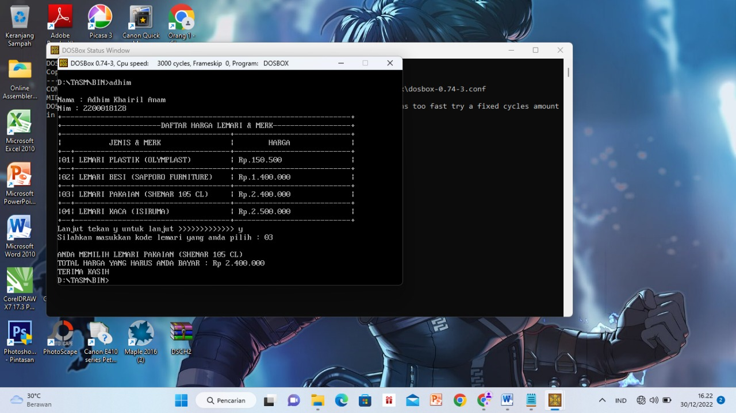

Slide 12
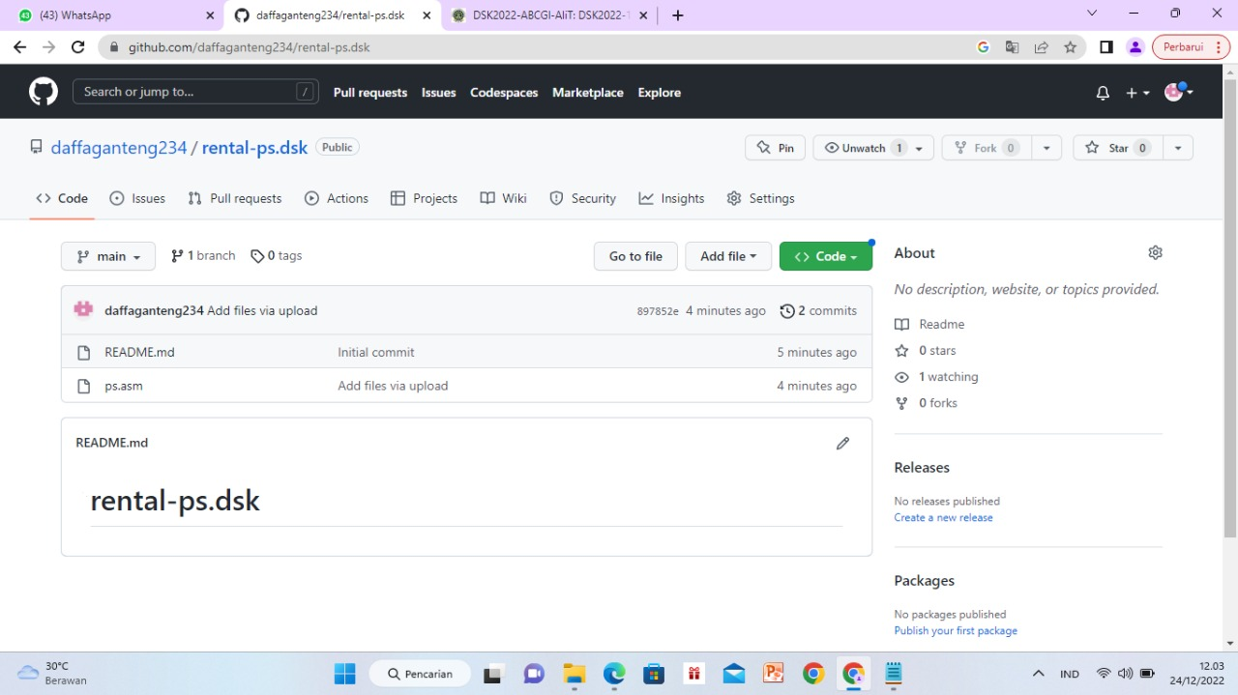
Screenshot unggahan halaman projek Github

